Slide 1
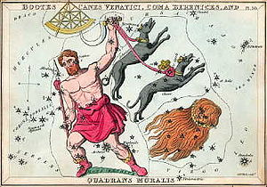
UPOZNAJEMO ZVIJEŽĐA
Proljetno nebo

Slide 2
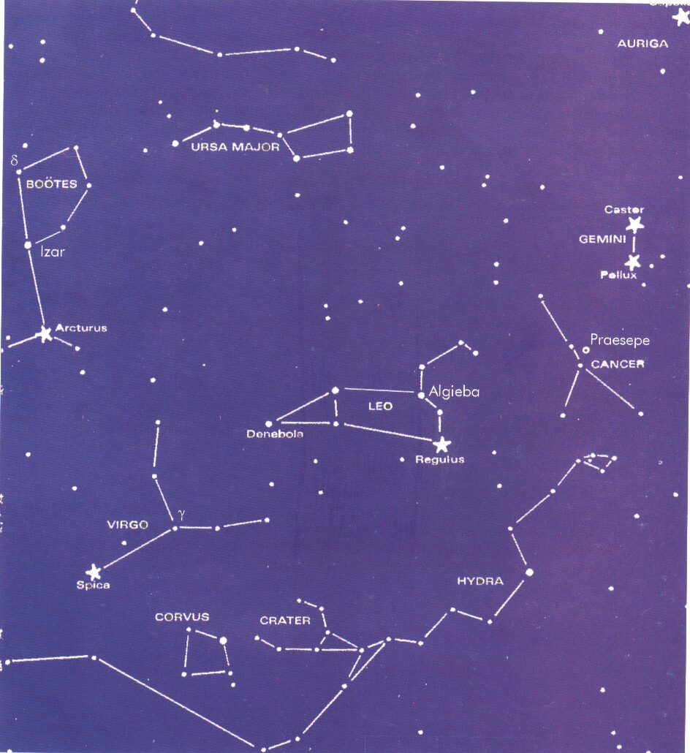
PROLJETNO NEBO
Proljetna zviježđa su : Lav , Djevica , Volar i Sjeverna kruna . Tu su smješteni i : Mali lav , Sekstant , Hidra , Vrč , Gavran, Kosa Berenkina i Lovački psi .
Lav i Djevica su na ekliptici .

Slide 3
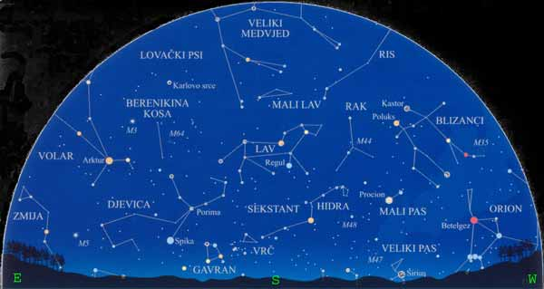
Travanj oko 22 h

Slide 4
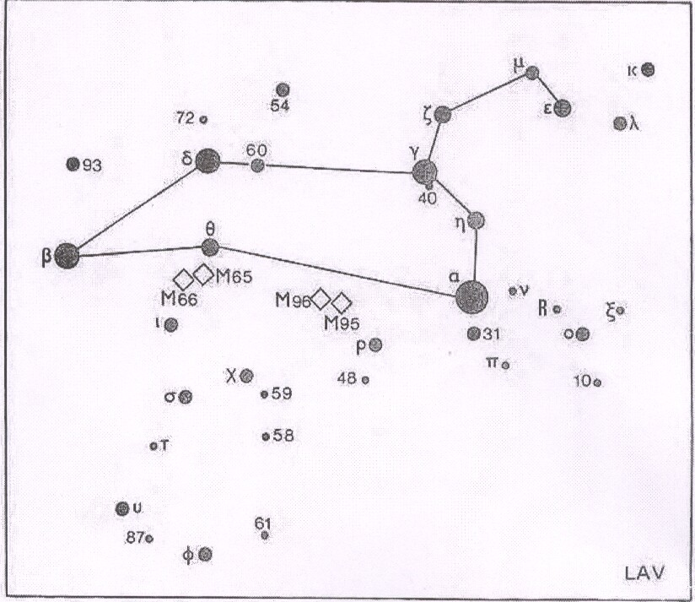
LAV ( Leo)
-oblik životinjskog tijela
-Najsjajnije zvijezde :
-Regulus ( Kraljević) , m =1
-Denebola
-Algieb je u teleskopu blizak par zvijezda

Slide 5
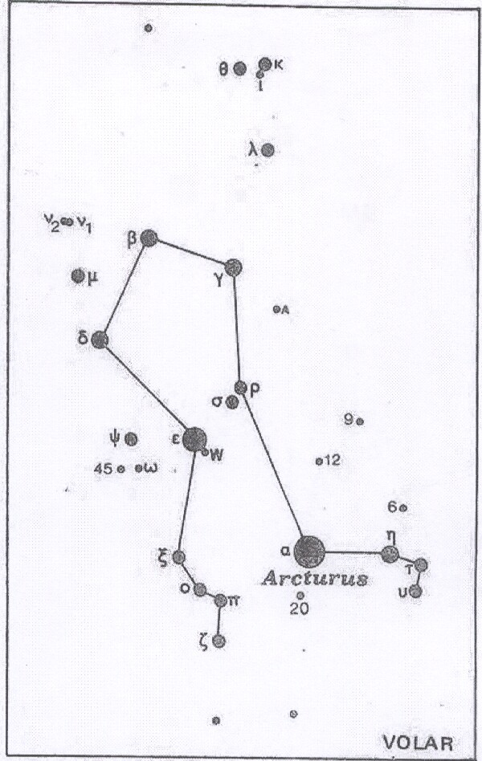
VOLAR ( Boőtes )
-u nastavku zakrivljenosti ruda Velikih kola
Najsjajnija zvijezda je Arktur , m = 0 .
Dvojne zvijezde su : δ Boőtis i Izar .

Slide 6
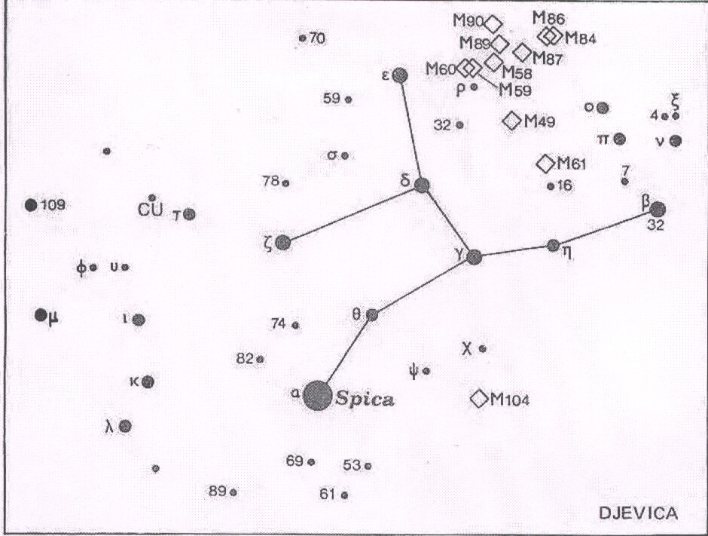
DJEVICA ( Virgo )
-južnije između Volara i Lava
-najsvjetlija zvijezda Spica ( Klas) , m =1
-Spica , Arktur i Denebola tvore trokut
-γ Virginis – dvojna zvijezda ( m = 3,5)
-sadrži mnogobrojne galaksije ( skup galaksija Virgo)
-jedno od najsjajnijih zviježđa Zodijaka
- u Djevici se nalazi jesenska točka

Slide 7
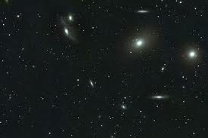
Skup galaksija Virgo

Slide 8
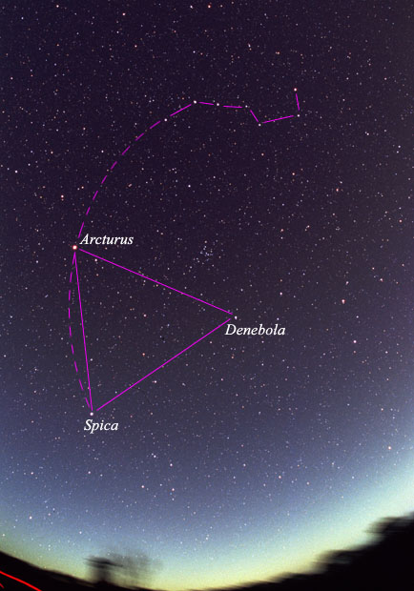
Proljetni trokut : Spica , Arktur i Denebola

Slide 9
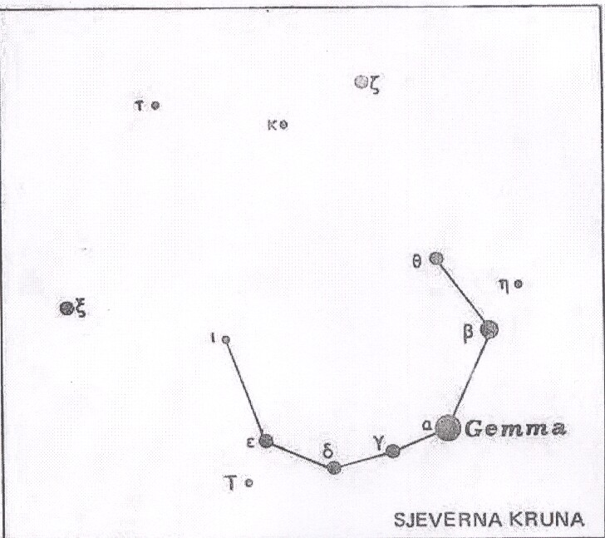
SJEVERNA KRUNA ( Corona Borealis )
-ima oblik čaše
-najsjajnija zvijezda Gemma ( Dragulj)

Slide 10
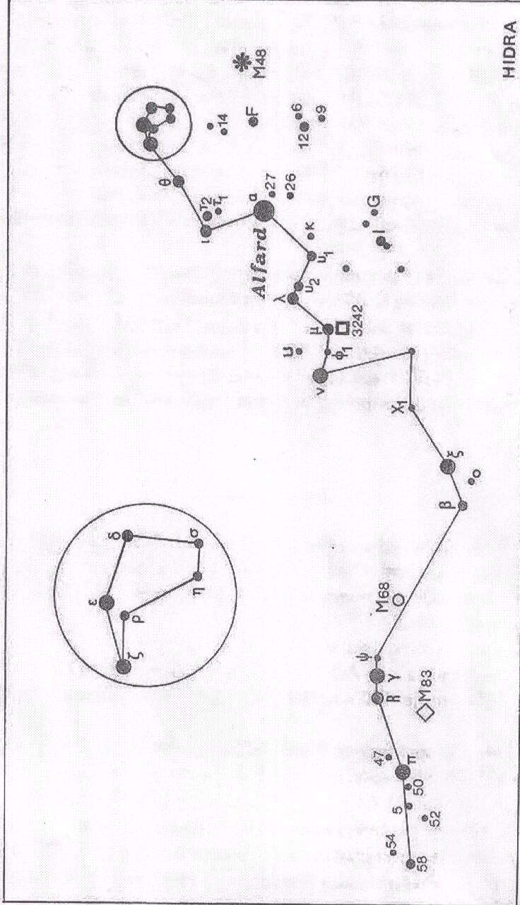
HIDRA ( Hydra , Vodena zmija )
-najduže od svih zviježđa
-„glava“ se izdiže nad nebeski ekvator malo južnije od Raka

Slide 11
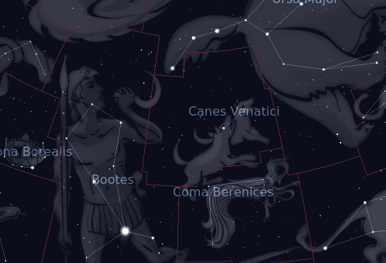
Lovački psi (Canes Venatici)
Karlovo srce

